Slide 1
TALLER TEÓRICO • SENSORES REMOTOS Y CLIMATOLOGÍA URBANA
Monitoreo Satelital de Islas de Calor Urbano Superficial en Cuenca
Evaluación multitemporal de temperatura de superficie y dinámica biofísica mediante sensores Landsat (1989–2022)
Estudio de referencia: Alvarez et al. (2026), Heliyon

Slide 2

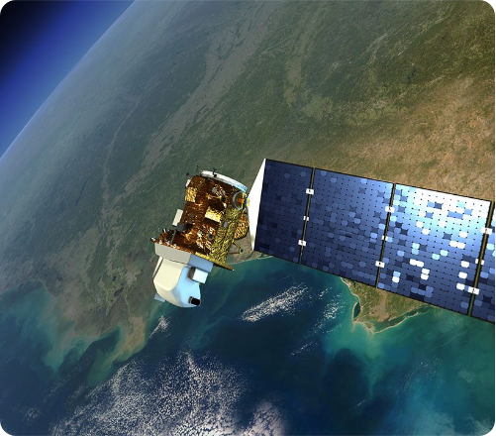
FUENTE DE DATOS SATELITALES
Serie Multitemporal Landsat (1989–2022)
Continuidad Multisensor
Landsat 5 TM, 7 ETM+, 8 OLI/TIRS y 9 OLI-2/TIRS-2.
Resolución Espacial y Remuestreo
Bandas térmicas nativas (60 a 120 m) remuestreadas a 30 m.
Estandarización Atmosférica
Productos Level-2 con corrección LEDAPS y LaSRC en USGS C2.

Slide 3
METODOLOGÍA DE PROCESAMIENTO
Flujo de Recuperación Térmica
01
02
03
04
Filtrado de Escenas
Temperatura de Brillo
Emisividad de Superficie
Algoritmo LST
Imágenes libres de nubes en noviembre para control estacional.
Conversión de radiancia espectral en Kelvin a nivel TOA.
Estimación de LSE vía proporción de vegetación con NDVI.
Cálculo monocanal basado en la función inversa de Planck.

Slide 4
VARIABLES ESPECTRALES CLAVE
Indicadores Biofísicos de Cobertura
NDVI
NDBI
Emisividad (ε)
(NIR - Rojo) / (NIR + Rojo)
(SWIR1 - NIR) / (SWIR1 + NIR)
Método de Umbrales NDVI
Proxy de biomasa activa y enfriamiento evaporativo.
Cuantificación de superficie impermeable y masa construida.
Corrección térmica radiométrica por proporción de vegetación.

Slide 5
FUNDAMENTOS FÍSICOS
Divergencia: SUHI Satelital vs. UHI Atmosférica
SUHI (Satelital)
LST Térmica
UHI (Estaciones)
Aire (T_air)
Origen Físico: Radiación de calor emitida por techos y asfalto.
Origen Físico: Temperatura atmosférica de capa de dosel a 2 m.
Magnitud en Cuenca: Gradiente de 4.47 °C a 5.75 °C.
Magnitud en Cuenca: Amplitud térmica reportada de 3.24 °C.
Ventaja Espacial: Cobertura espacial continua a 30 metros de píxel.
Limitación Espacial: Muestreo puntual restringido por red meteorológica.

Slide 6
RESULTADOS CUANTITATIVOS
Intensificación Térmica en Cuenca
5.75°C
+1.28°C
42.76°C
Intensidad SUHI (2022)
Crecimiento Neto SUHII
LST Máxima Registrada
Diferencial urbano frente a rural
Evolución observada 1989–2022
Pistas aéreas y zonas industriales

Slide 7
EVOLUCIÓN TEMPORAL DEL SENSOR
Estadísticas Espectrales y Térmicas por Época
Año | Sensor Landsat | LST Media (°C) | NDVI Medio | NDBI Medio | Intensidad SUHI
1989 | Landsat 5 TM | 22.90 °C | 0.41 | -0.08 | 4.47 °C
2001 | Landsat 7 ETM+ | 32.82 °C | 0.36 | 0.01 | 5.48 °C
2013 | Landsat 8 OLI/TIRS | 28.10 °C | 0.47 | -0.09 | 4.66 °C
2022 | Landsat 9 OLI-2/TIRS-2 | 30.07 °C | 0.24 | -0.05 | 5.75 °C

Slide 8
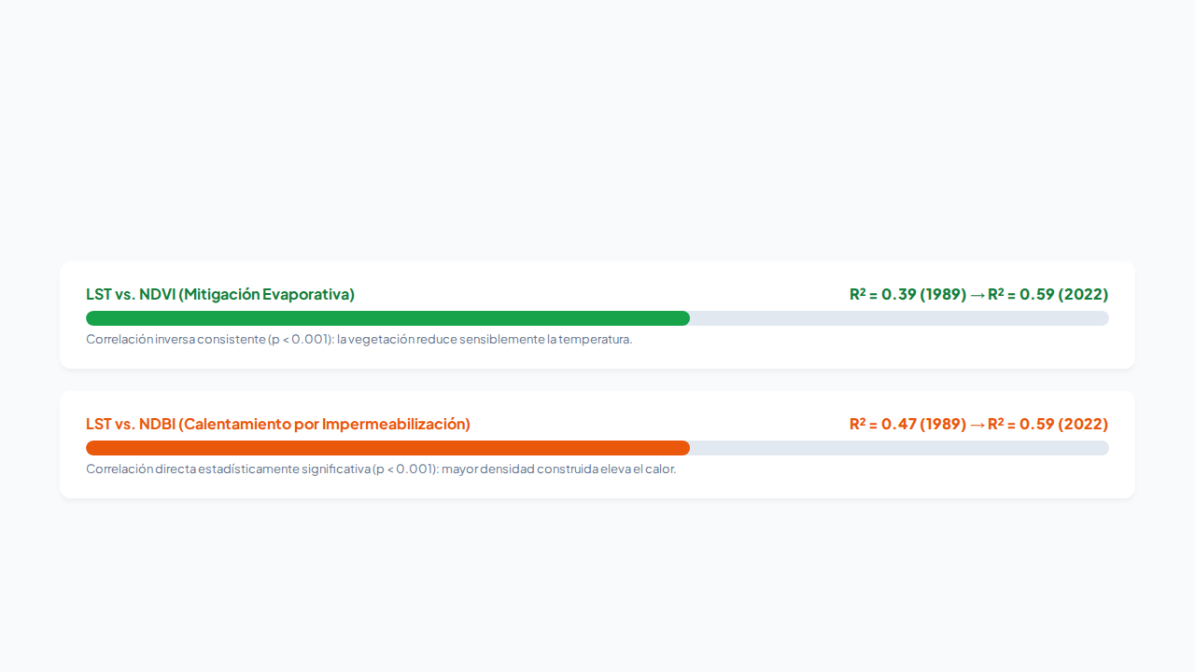
REGRESIÓN LINEAL SIMPLE
Fuerza Explicativa de Índices sobre LST (R²)

Slide 9
EVALUACIÓN DE PRECISIÓN
Validación Cruzada: Landsat vs. MODIS Terra
Correlación Espacial
Error Cuadrático
Dispersión de Error
0.57 – 0.82
3.34°C
1.44°C
Coeficiente de Pearson con producto MOD11A1.
RMSE mínimo alcanzado para la escena 2022.
Desviación estándar de diferencias residuales.

Slide 10
LÍMITES DEL SENSADO REMOTO
Desafíos en Ambientes Andinos
Efecto Topoclimático
Nubosidad Persistente
Discrepancia Multisensor
Gradientes altitudinales (2560–3100 m) que superponen anomalías orográficas.
Restricción temporal severa que limita la frecuencia estacional de análisis.
Variaciones en respuesta espectral y luz dispersa en TIRS Banda 11.

Slide 11
CONCLUSIONES DEL TALLER
El sensor remoto térmico como herramienta crítica de diagnóstico urbano
La combinación de LST monocanal con índices biofísicos cuantifica de forma rigurosa el impacto del cambio de cobertura en microclimas de montaña.
Espacio de Preguntas y Discusión Técnica

Slide 12

Image Sources
https://orbitalradar.com/images/blog/7eaa0a366762fbda-v2.jpg
Source: orbitalradar.com

